Slide 1
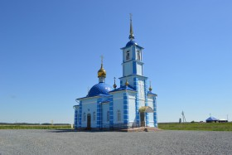
История Романовской церкви

Slide 2
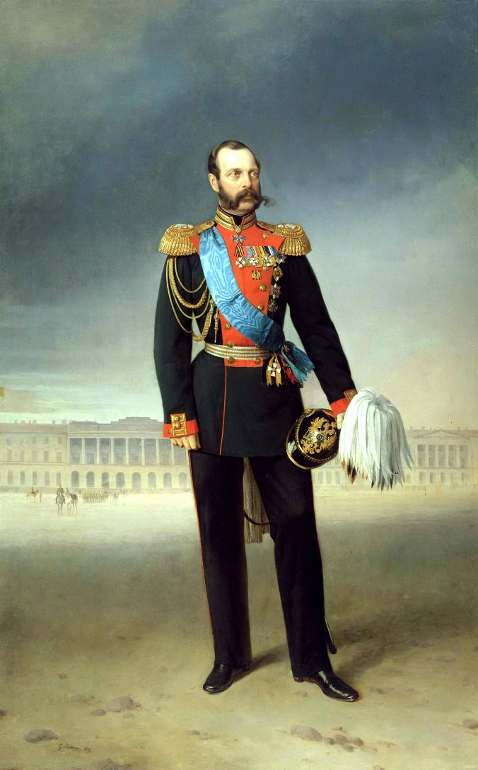
Егор Ботман. «Император Александр II».

Slide 3
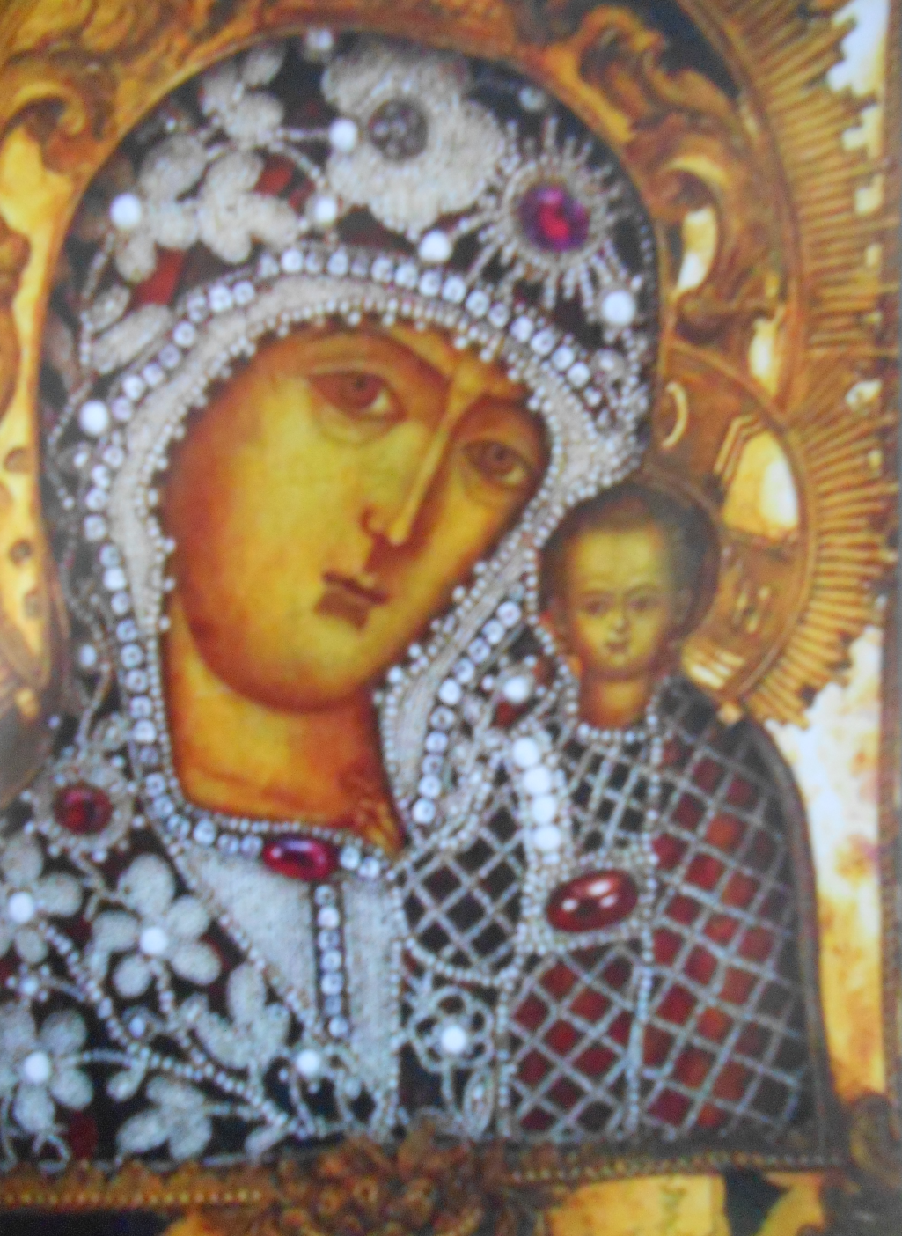
Икона Божией Матери «Казанская».21.07; 4.11.
Для строительства церкви со всей округи свозили на подводах яйца. Их добавляли в раствор для прочности кирпичной кладки. Сведения из архива: «Церковь в селе каменная, одноэтажная, построенная прихожанами в 1876 году. В ней один престол в честь Казанской иконы Божьей Матери. В приходе деревни: Кутькина, Зинова, Соснина. В 1897 году при церкви был открыт монастырь».
Священники Романовской церкви Андрей Родионов и Евгений Ландышев, курировали приписную церковь в деревне Кутькино, часовню в Зиново.

Slide 4

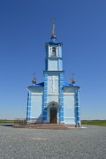

Slide 5
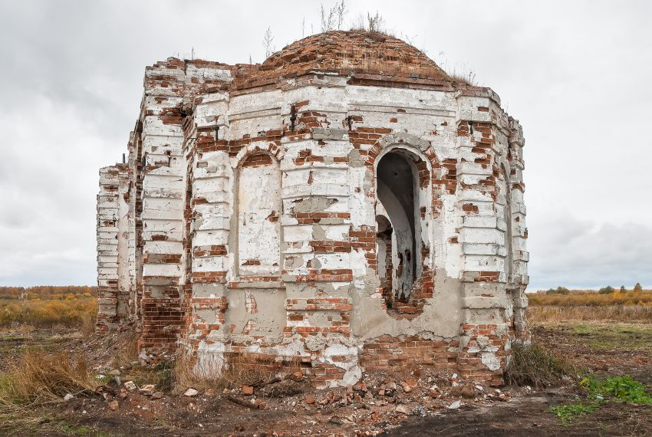
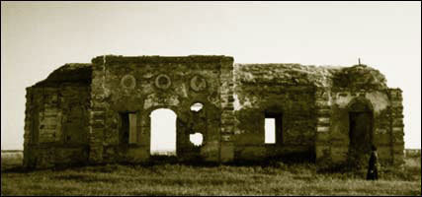
Вид церкви до восстановления

Slide 6
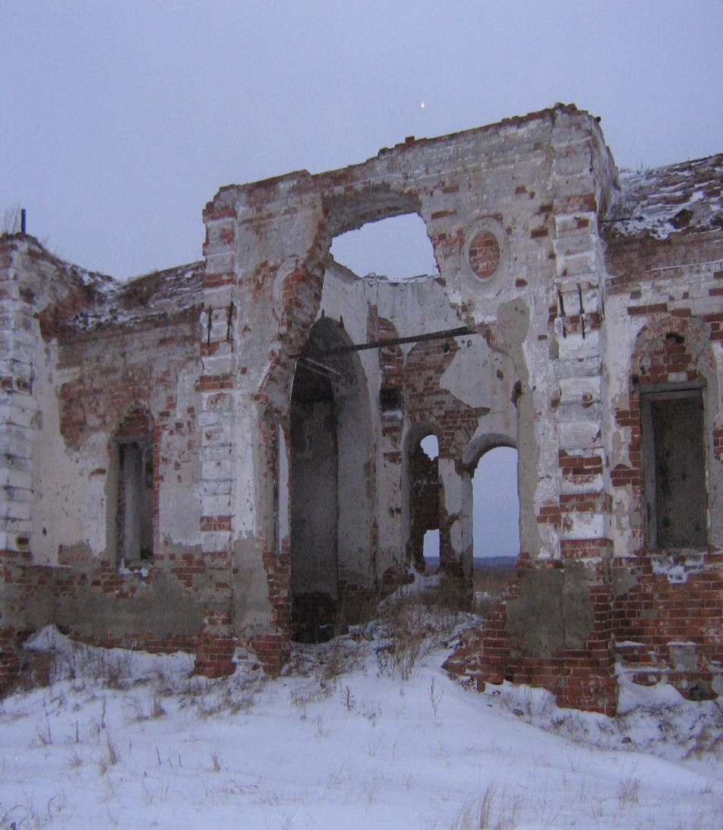
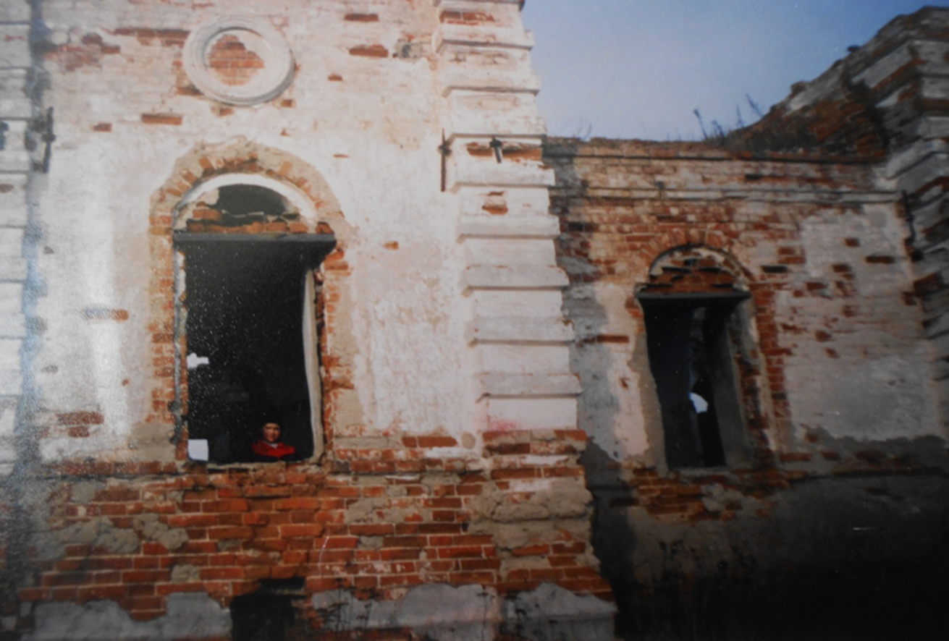
Вид церкви до восстановления.

Slide 7
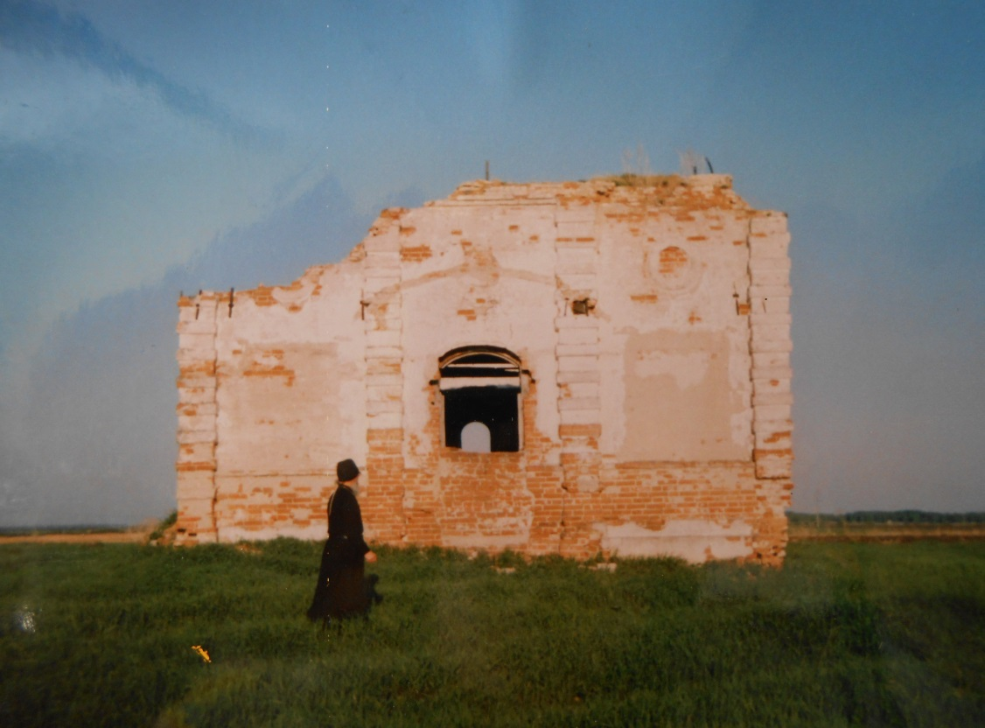
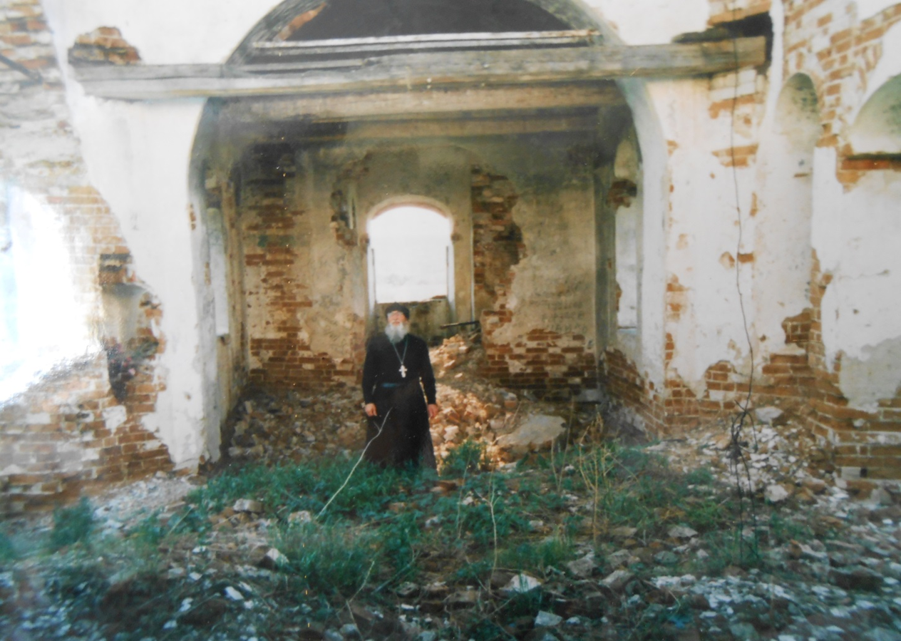
Романовская церковь до восстановления. Такой ее увидел священник о. Георгий (Санников).

Slide 8
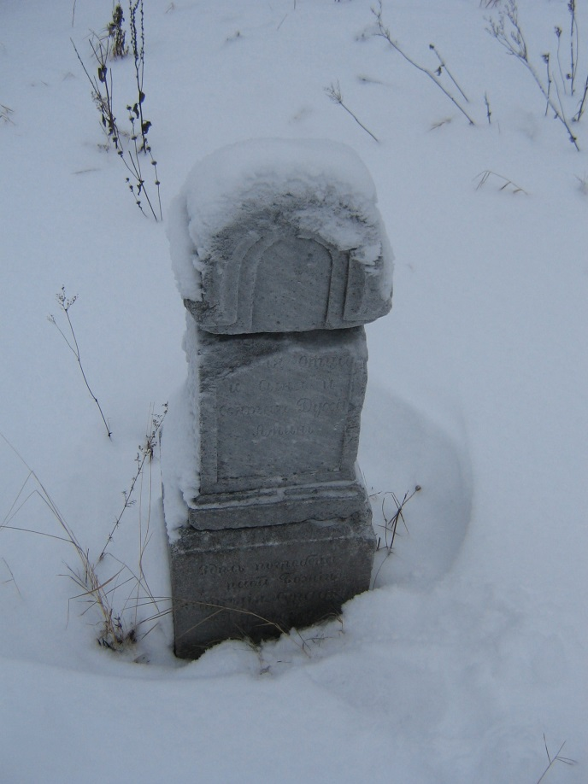
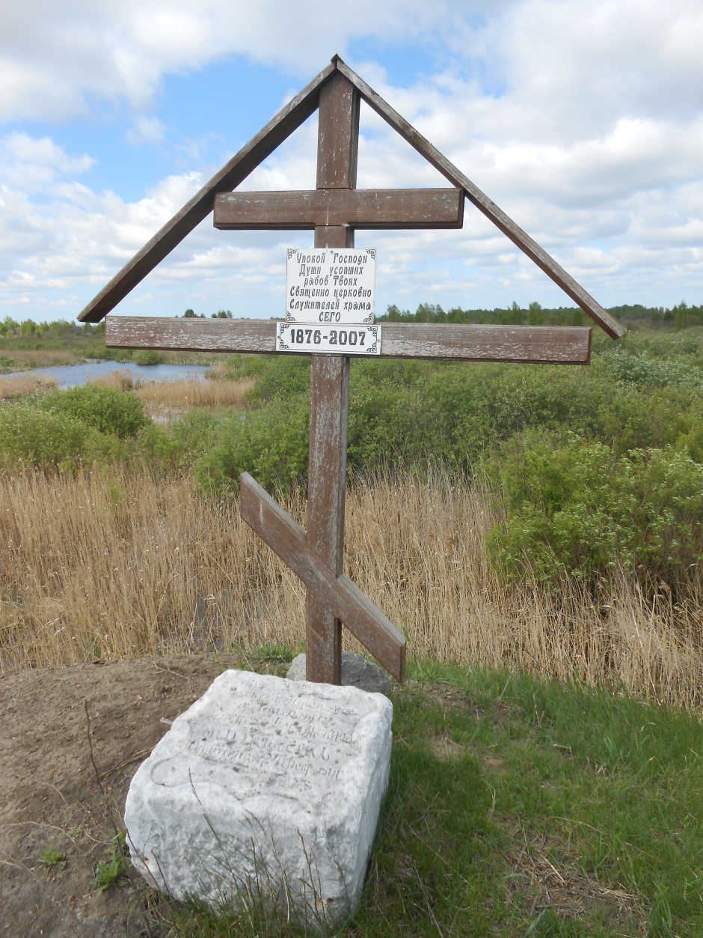
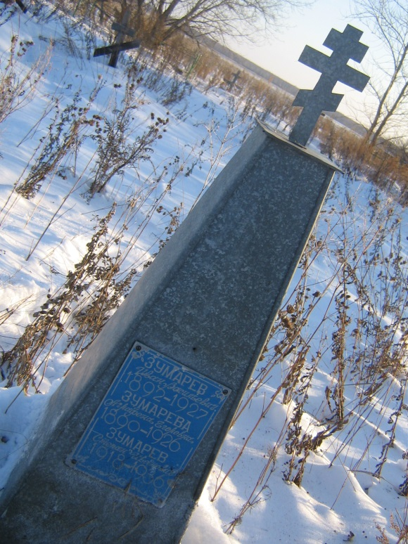
Старинные надгробия у церкви

Slide 9
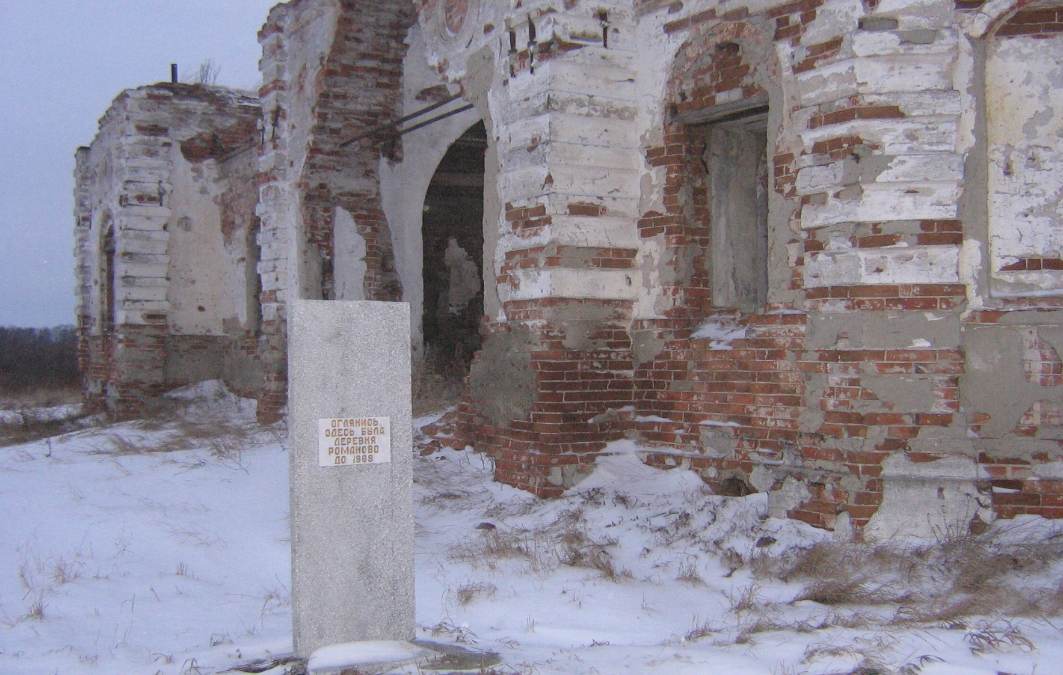
Июль 2006 года. Установлен памятный знак на месте расположения с. Романово

Slide 10
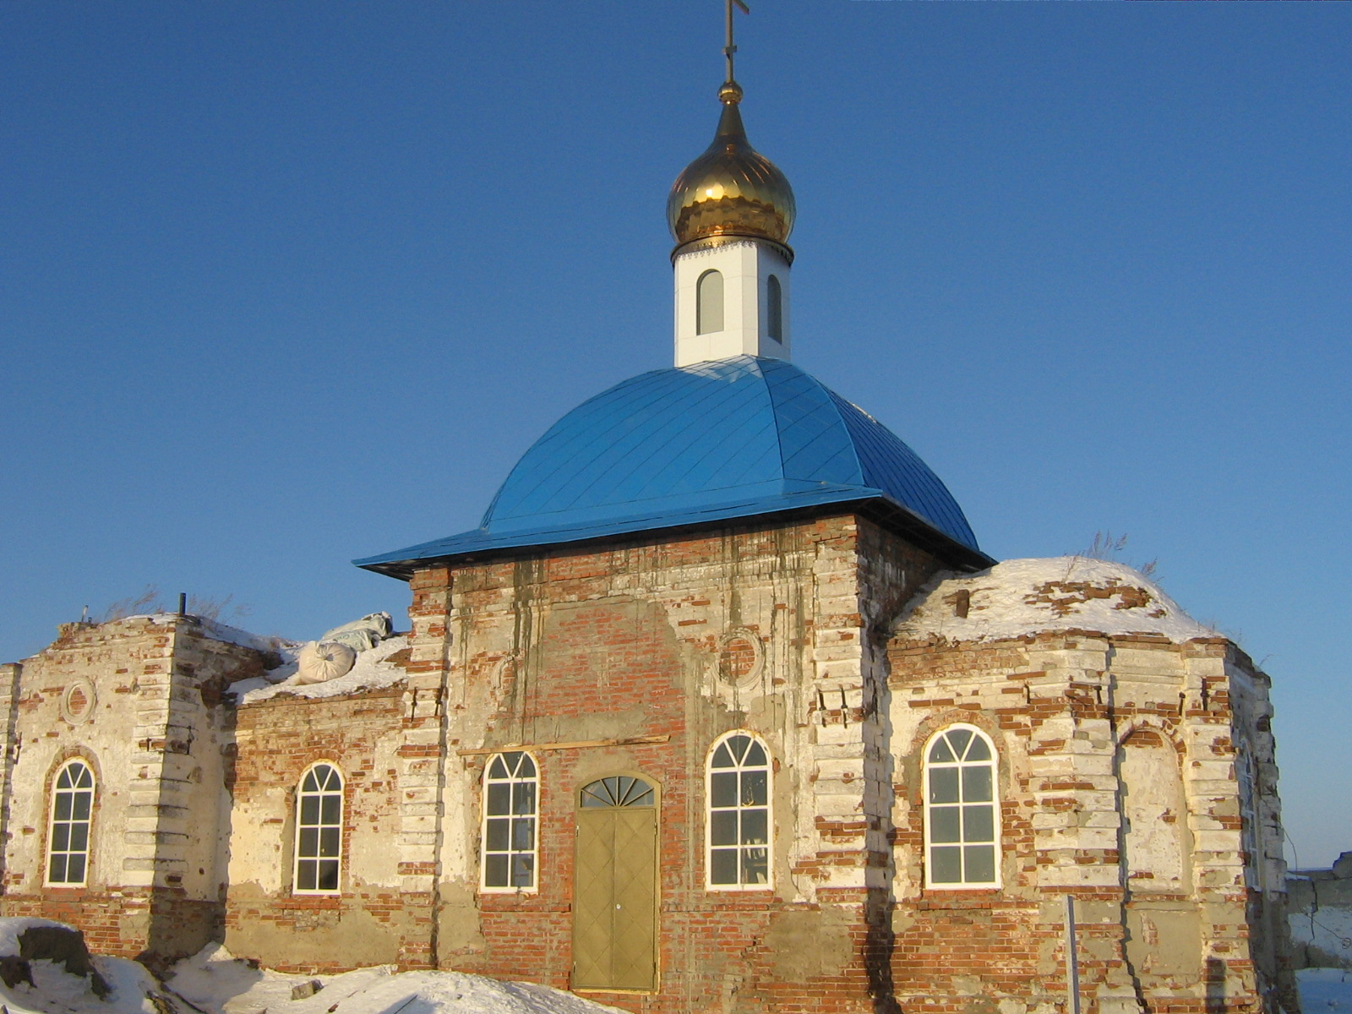
В 2008 году в церкви заложили проломы, вставили окна и двери.

Slide 11
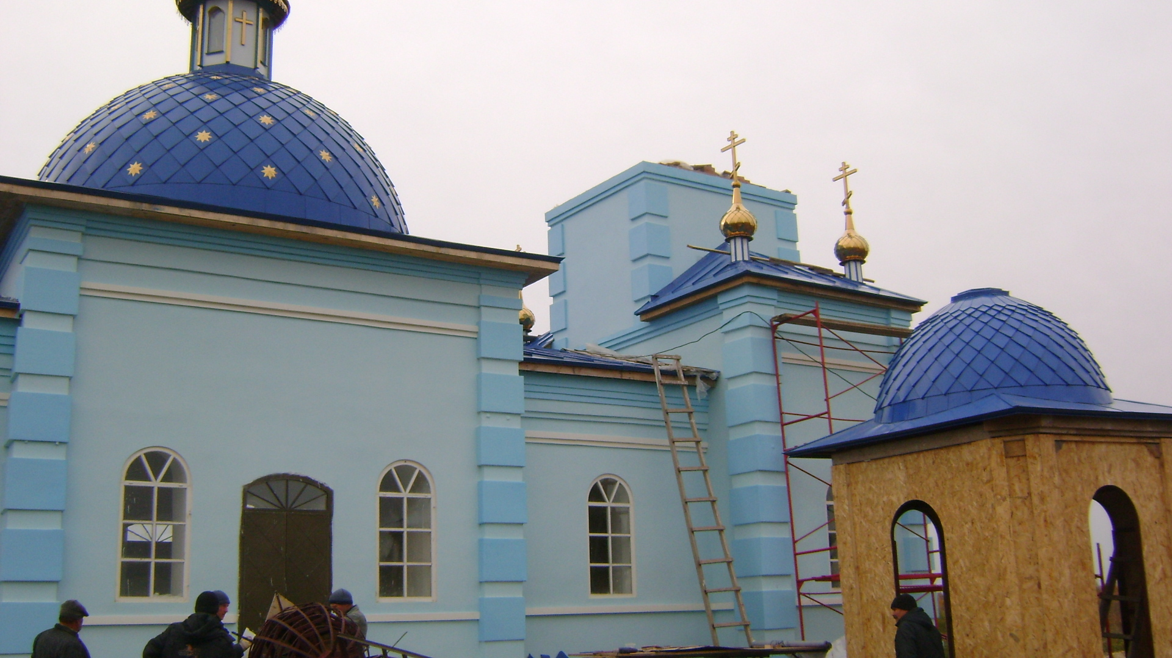
Подготовительные работы по установке Колокольни.

Slide 12
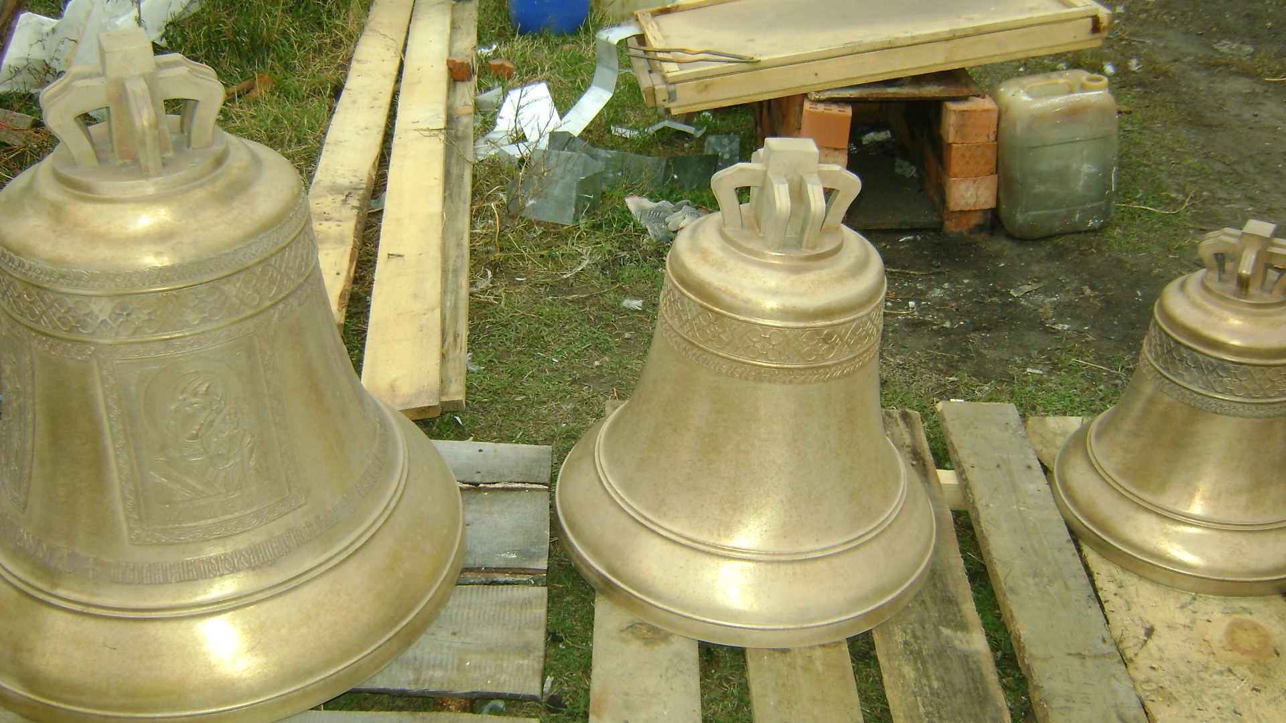
Колокола для звонницы.

Slide 13
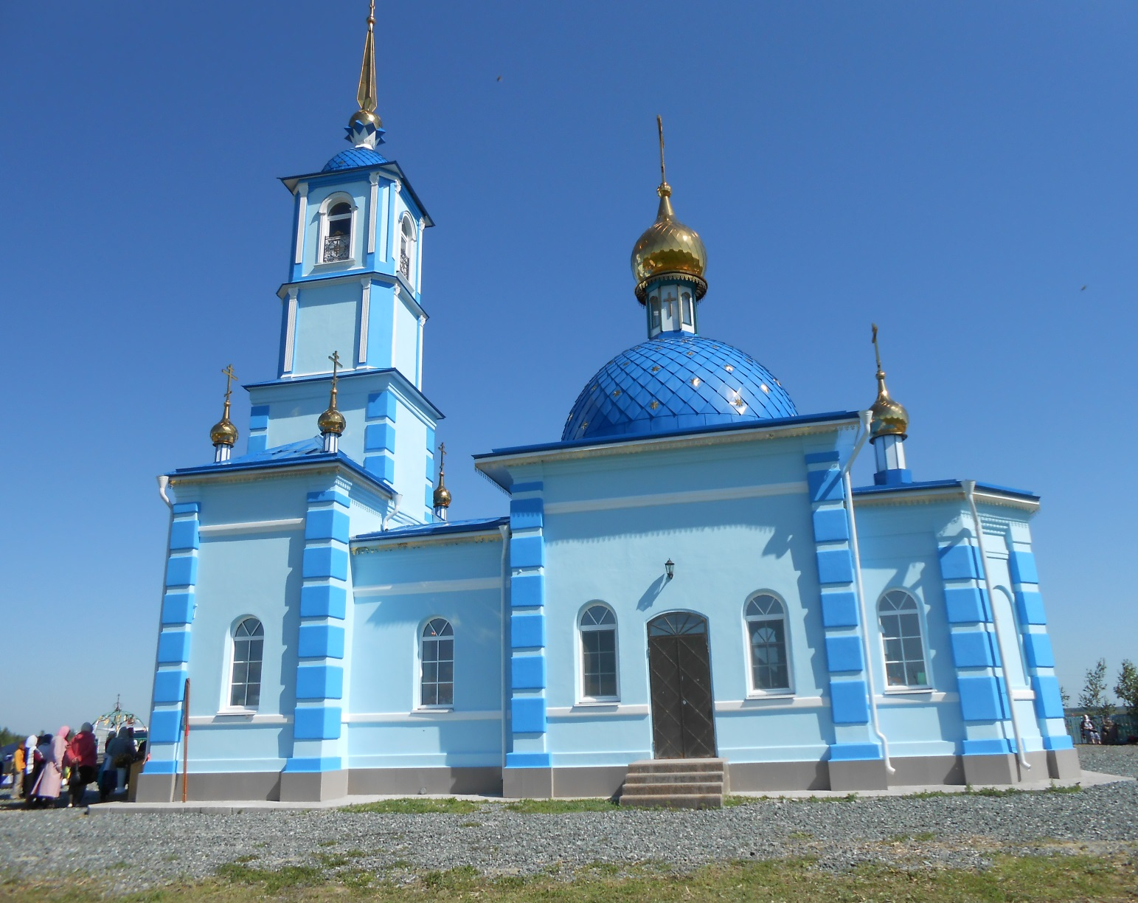
Восстановленная Романовская церковь, освещенная в 2013 году патриархом Димитрием

Slide 14
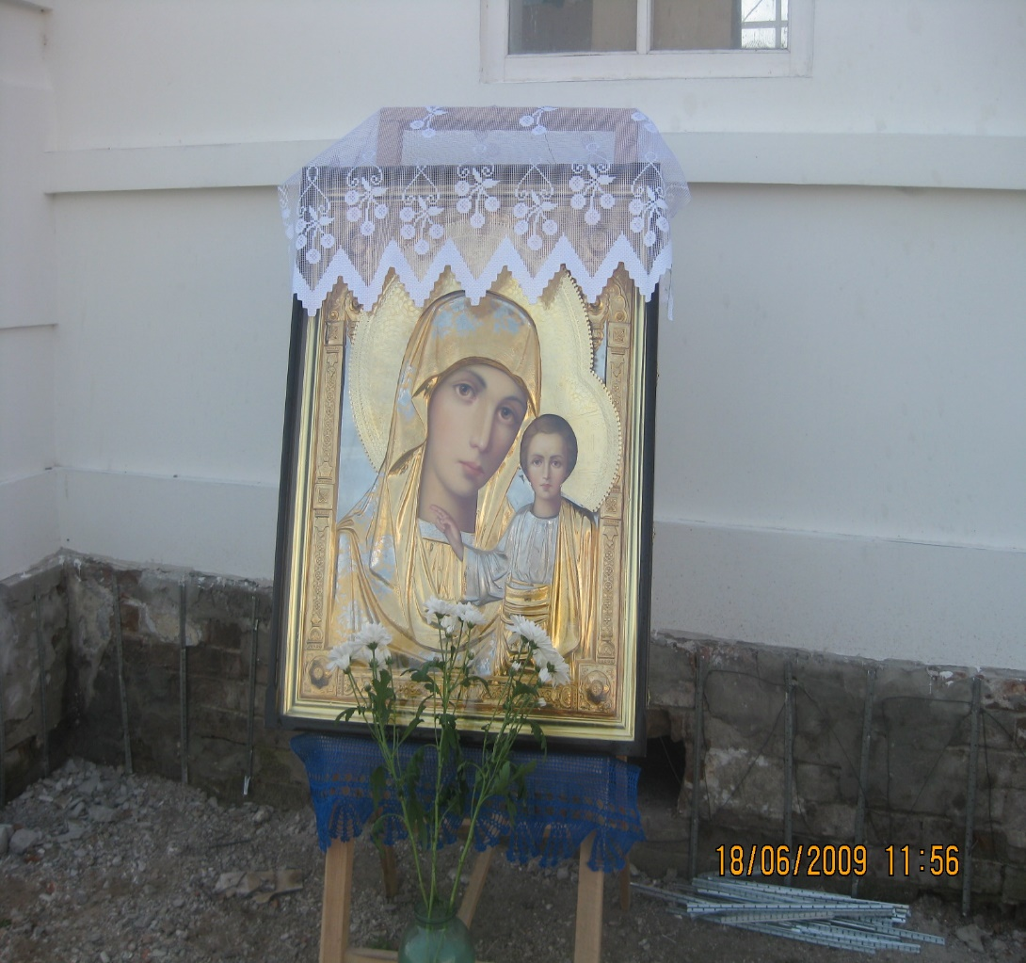
Казанская икона Божьей Матери из Романовской церкви.
Образ Богородицы, Теплый, кроткий взор, Пред которым молится Люд наш с давних пор. У Нее, Заступницы, Воинская рать Просит: землю русскую В битвах отстоять. И с благодарением Снова к Ней идет, Да с хвалебным пением Радостный народ. …Вот округа вымерла- Нет давно села Только Церковь выжила, Встала, расцвела. В честь Казанской Матушки, Как же ей не быть? Кто бывал в Романовском, Знает: не забыть Матери Владычицы Светлый дивный храм. Как легко там дышится. Тепло сердцу там!
Татьяна Молодых, прихожанка Богородице-Казанского храма, Ялуторовский район.

Slide 15
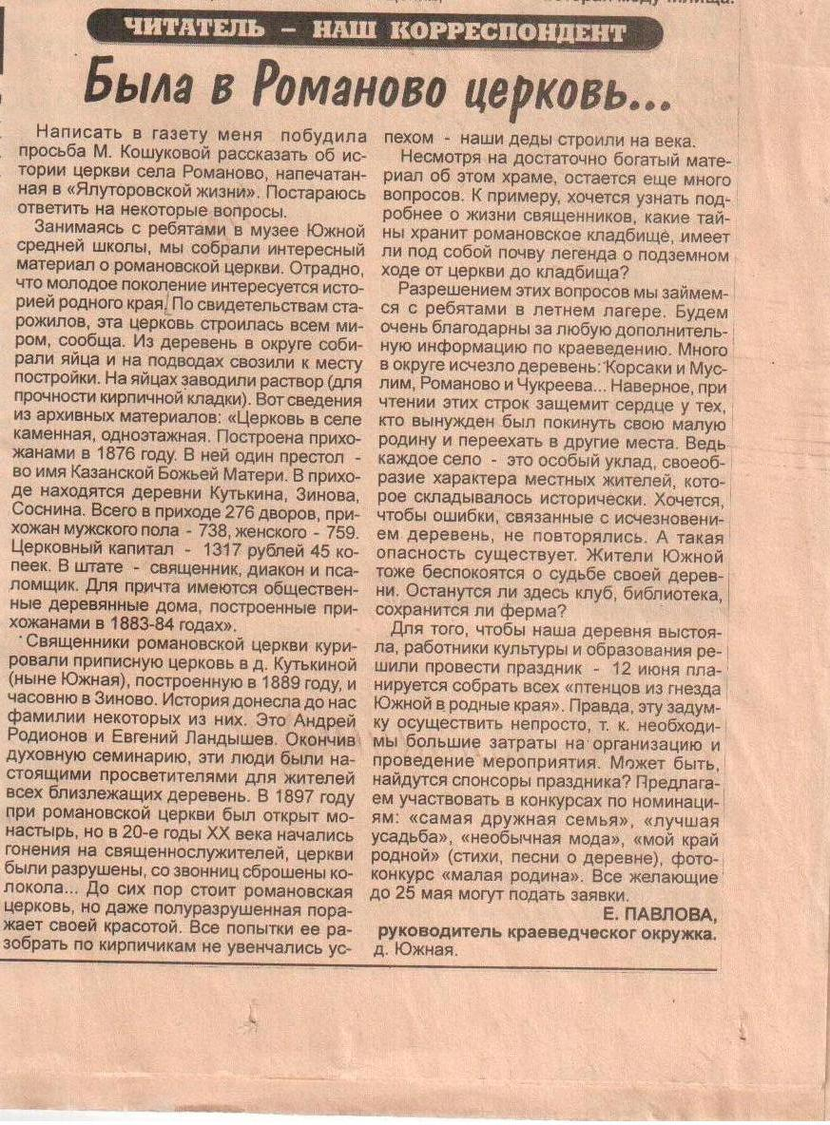
Одна из первых статей , напечатанная в районной газете по материалам музея.

Slide 16
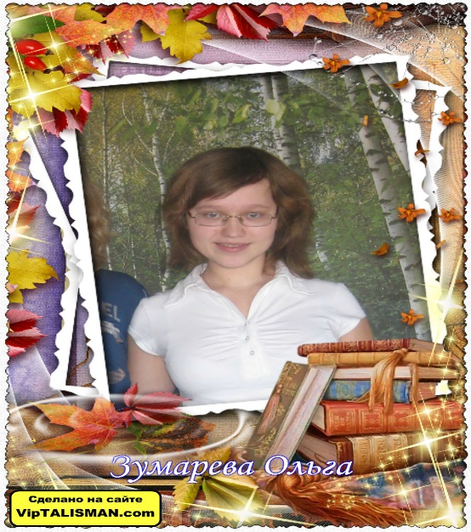
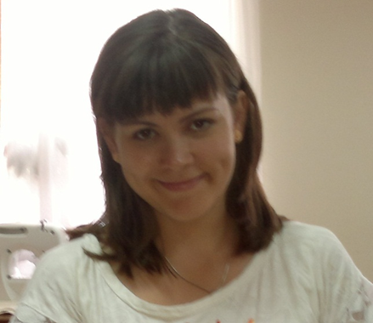
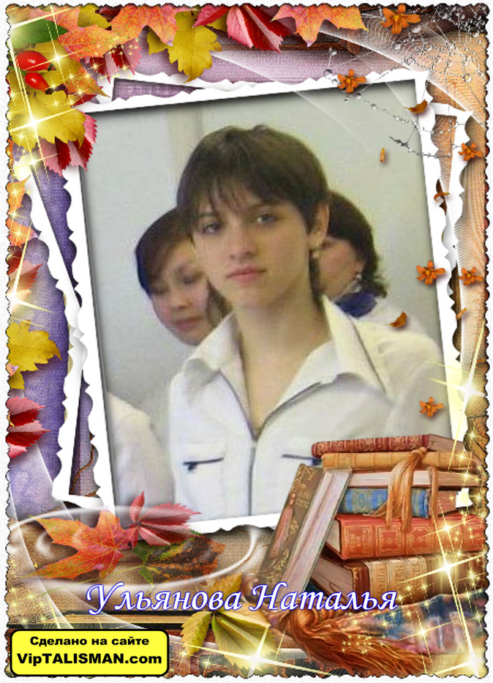
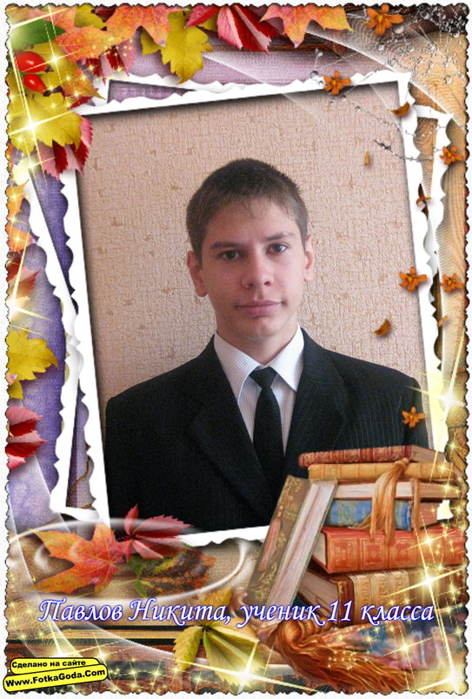
Зумарева Ольга
Павлова Вероника
Ульянова Наталья
Павлов Никита

Slide 17
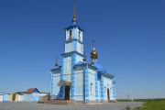
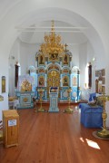

Slide 18
Спасибо за внимание!
Ноябрь .2016

